Slide 1










Mengidentifikasi dan Mendeteksi Indikator Aset yang Berlebihan serta Kecurangan Laporan Keuangan
Nurul Dwi Latifah
Dosen Pengampu :
Drs. Suyadi, Ak., M.Com

Slide 2







Mengapa Penting Mengidentifikasi Indikator Aset Berlebihan?
Penyajian aset yang berlebihan (overstated assets) adalah praktik yang menyesatkan dan berpotensi kriminal. Hal ini dapat membuat pemangku kepentingan, seperti investor dan kreditor, salah dalam menilai kondisi keuangan dan kinerja sejati perusahaan.
  Manipulasi Aset Tetap
Pencatatan nilai aset tetap di atas harga pasar wajar atau manipulasi umur ekonomis untuk mengurangi beban depresiasi.
  Piutang Tidak Realistis
Mencatat piutang fiktif atau gagal menghapus piutang tak tertagih, seolah-olah arus kas masa depan terjamin.
  Tujuan Utama
Menarik investor atau memenuhi perjanjian utang (covenants) dengan menciptakan ilusi stabilitas dan pertumbuhan finansial.
Dampak akhirnya adalah keputusan investasi yang salah, gelembung nilai perusahaan yang palsu, dan potensi kerugian besar bagi pemangku kepentingan.

Slide 3






Indikator Kecurangan Laporan Keuangan: Model Analisis
Untuk mendeteksi kecurangan, para analis sering menggunakan model perilaku dan struktural yang dikenal. Dua model utama adalah Fraud Triangle dan Fraud Pentagon.
  Tekanan (Pressure)
Motivasi atau kebutuhan yang dirasakan untuk melakukan kecurangan, seringkali berupa target kinerja yang tidak realistis atau tekanan finansial pribadi.
  Kesempatan (Opportunity)
Kelemahan dalam pengendalian internal yang memungkinkan seseorang melakukan dan menyembunyikan kecurangan tanpa terdeteksi.
  Rasionalisasi (Rationalization)
Pembenaran internal pelaku kecurangan terhadap tindakan mereka, misalnya "Saya hanya meminjam" atau "Perusahaan berutang pada saya."
Model yang lebih modern, Fraud Pentagon, menambahkan dua faktor penting lainnya: Kompetensi (kemampuan pelaku untuk memanipulasi) dan Arogansi (rasa superioritas yang membuat pelaku merasa tidak akan tertangkap).

Slide 4


Alat Deteksi Kecurangan: Beneish M-Score
Beneish M-Score adalah model kuantitatif yang dirancang untuk mengidentifikasi perusahaan yang mungkin memanipulasi laba mereka. Model ini didasarkan pada analisis 8 rasio akuntansi.
  Tujuan Utama
Mengukur probabilitas manipulasi laporan keuangan dengan menilai perubahan abnormal dalam rasio keuangan dari tahun ke tahun.
  8 Indikator Rasio
Termasuk Indeks Kualitas Piutang (DSRI), Indeks Kualitas Penjualan (SGI), Indeks Kualitas Aset (AQI), dan lainnya.
  Studi Kasus Relevan
Analisis terhadap PT Waskita Karya Tbk (2020-2022) menunjukkan bahwa beberapa indikator M-Score mengarah pada potensi manipulasi laba dan aset.
Meskipun M-Score adalah alat yang kuat, penting untuk diingat bahwa ia tidak 100% akurat. Temuan M-Score harus selalu dikombinasikan dengan prosedur audit yang mendalam dan pengawasan independen.

Slide 5


Studi Kasus Nyata: Manipulasi Laporan Keuangan PT Waskita Karya
Indikasi Manipulasi
  Selama periode 2020 dan 2022, hasil analisis Beneish M-Score menunjukkan bahwa nilai M-Score berada di atas batas kritis, mengindikasikan adanya kemungkinan besar manipulasi laba.
  Praktik yang terdeteksi termasuk pengakuan pendapatan yang dipercepat dan penyajian aset yang disajikan lebih saji.
  Laporan keuangan tidak secara akurat mencerminkan kondisi keuangan sebenarnya, terutama terkait proyek konstruksi yang kompleks.
Dampak langsung dari praktik ini adalah penurunan kepercayaan investor dan intervensi yang ketat dari regulator pasar modal.
Kasus ini menyoroti urgensi transparansi dan perlunya audit independen yang memiliki integritas tinggi untuk memverifikasi keakuratan setiap pos, terutama di sektor padat modal seperti konstruksi.

Slide 6



Kecurangan Pengungkapan pada Catatan Kaki Laporan Keuangan (CALK)
Catatan Kaki Laporan Keuangan (CALK) adalah bagian vital yang menyediakan detail dan konteks atas angka-angka dalam laporan keuangan utama. Sayangnya, bagian ini sering menjadi target manipulasi.
  Menyembunyikan Kewajiban
Gagal mengungkapkan atau mengecilkan nilai kewajiban kontinjensi, perjanjian sewa, atau utang di luar neraca (off-balance sheet financing), yang seharusnya diungkapkan secara jelas di CALK.
  Aset Dinilai Terlalu Tinggi
Pengungkapan yang ambigu atau minim tentang metode penilaian aset, terutama untuk aset tidak berwujud atau investasi yang tidak likuid, membuat nilainya terlihat lebih tinggi dari realitas.
  Risiko Hukum dan Akibat
Ketidakakuratan atau penyembunyian di CALK memberikan gambaran keuangan yang bias, yang dapat berujung pada gugatan hukum, sanksi regulasi, dan denda besar.

Slide 7

Faktor Pendorong Utama Kecurangan Laporan Keuangan
Tekanan Eksternal
Tuntutan pasar modal untuk pertumbuhan pendapatan yang konstan, ekspektasi investor yang tinggi, dan tekanan dari analis untuk memenuhi target laba kuartalan.
Perubahan Manajemen dan Auditor
Pergantian auditor yang sering atau pengangkatan direksi baru yang tidak berpengalaman dapat mengganggu kontinuitas pengawasan dan meningkatkan risiko manipulasi.
1
3
Kelemahan Kontrol Internal
Kurangnya pemisahan tugas yang memadai, pengawasan manajemen yang lemah, dan kebijakan akuntansi yang tidak jelas membuka peluang bagi karyawan atau manajemen untuk memanipulasi data.
2

Slide 8




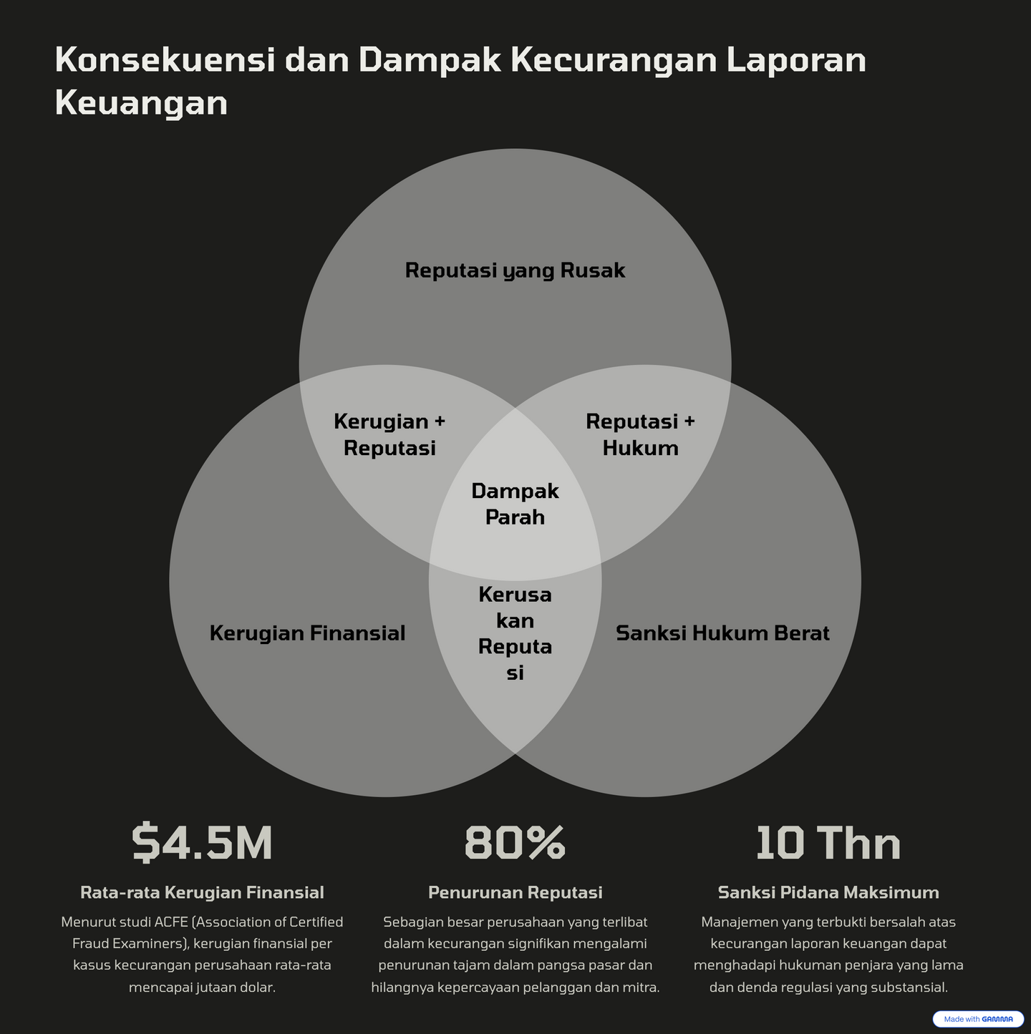

Konsekuensi dan Dampak Kecurangan Laporan Keuangan

Slide 9
Strategi Pencegahan dan Deteksi Dini yang Efektif
  Penerapan Model Prediktif
Secara rutin menggunakan model deteksi kecurangan seperti Beneish M-Score, Altman Z-Score, atau bahkan mengembangkan model Fraud Hexagon yang lebih komprehensif.
  Penguatan Pengendalian Internal
Restrukturisasi dan perbaikan kontrol internal yang ketat, termasuk pemisahan tugas kunci, otorisasi transaksi berlapis, dan sistem pelaporan anomali.
  Audit Berkala dan Independen
Melakukan audit keuangan dan operasional yang tidak terduga, melibatkan auditor eksternal yang benar-benar independen dan berkualitas tinggi.
  Transparansi Penuh
Memastikan pengungkapan yang jelas dan lengkap di laporan keuangan dan catatan kaki, terutama pada area-area berisiko tinggi seperti pengakuan pendapatan dan aset tidak berwujud.
  Budaya Etika dan Pelatihan
Menyediakan pelatihan etika yang berkelanjutan untuk manajemen dan staf keuangan, menekankan pentingnya integritas dan konsekuensi kecurangan.

Slide 10

Kesimpulan: Membangun Kepercayaan Melalui Integritas
Indikator aset yang berlebihan dan kecurangan laporan keuangan merupakan ancaman serius yang mengikis nilai dan keberlanjutan perusahaan. Hanya melalui deteksi dini dan komitmen teguh terhadap kejujuran, perusahaan dapat menjaga integritasnya.
  Integritas Data: Pastikan bahwa setiap angka, terutama terkait penilaian aset, mencerminkan nilai yang paling saji.
  Pengawasan Ketat: Audit internal dan eksternal harus difokuskan pada area-area yang rentan terhadap manipulasi (misalnya, CALK dan pengakuan pendapatan).
  Tata Kelola Kuat: Tingkatkan tata kelola perusahaan untuk meminimalkan kesempatan dan tekanan yang memicu kecurangan.
Kepercayaan pasar adalah aset paling berharga perusahaan;
menjaganya membutuhkan pengawasan yang ketat dan budaya yang beretika.

Slide 11


Apa ada pertanyaan?

